Slide 1
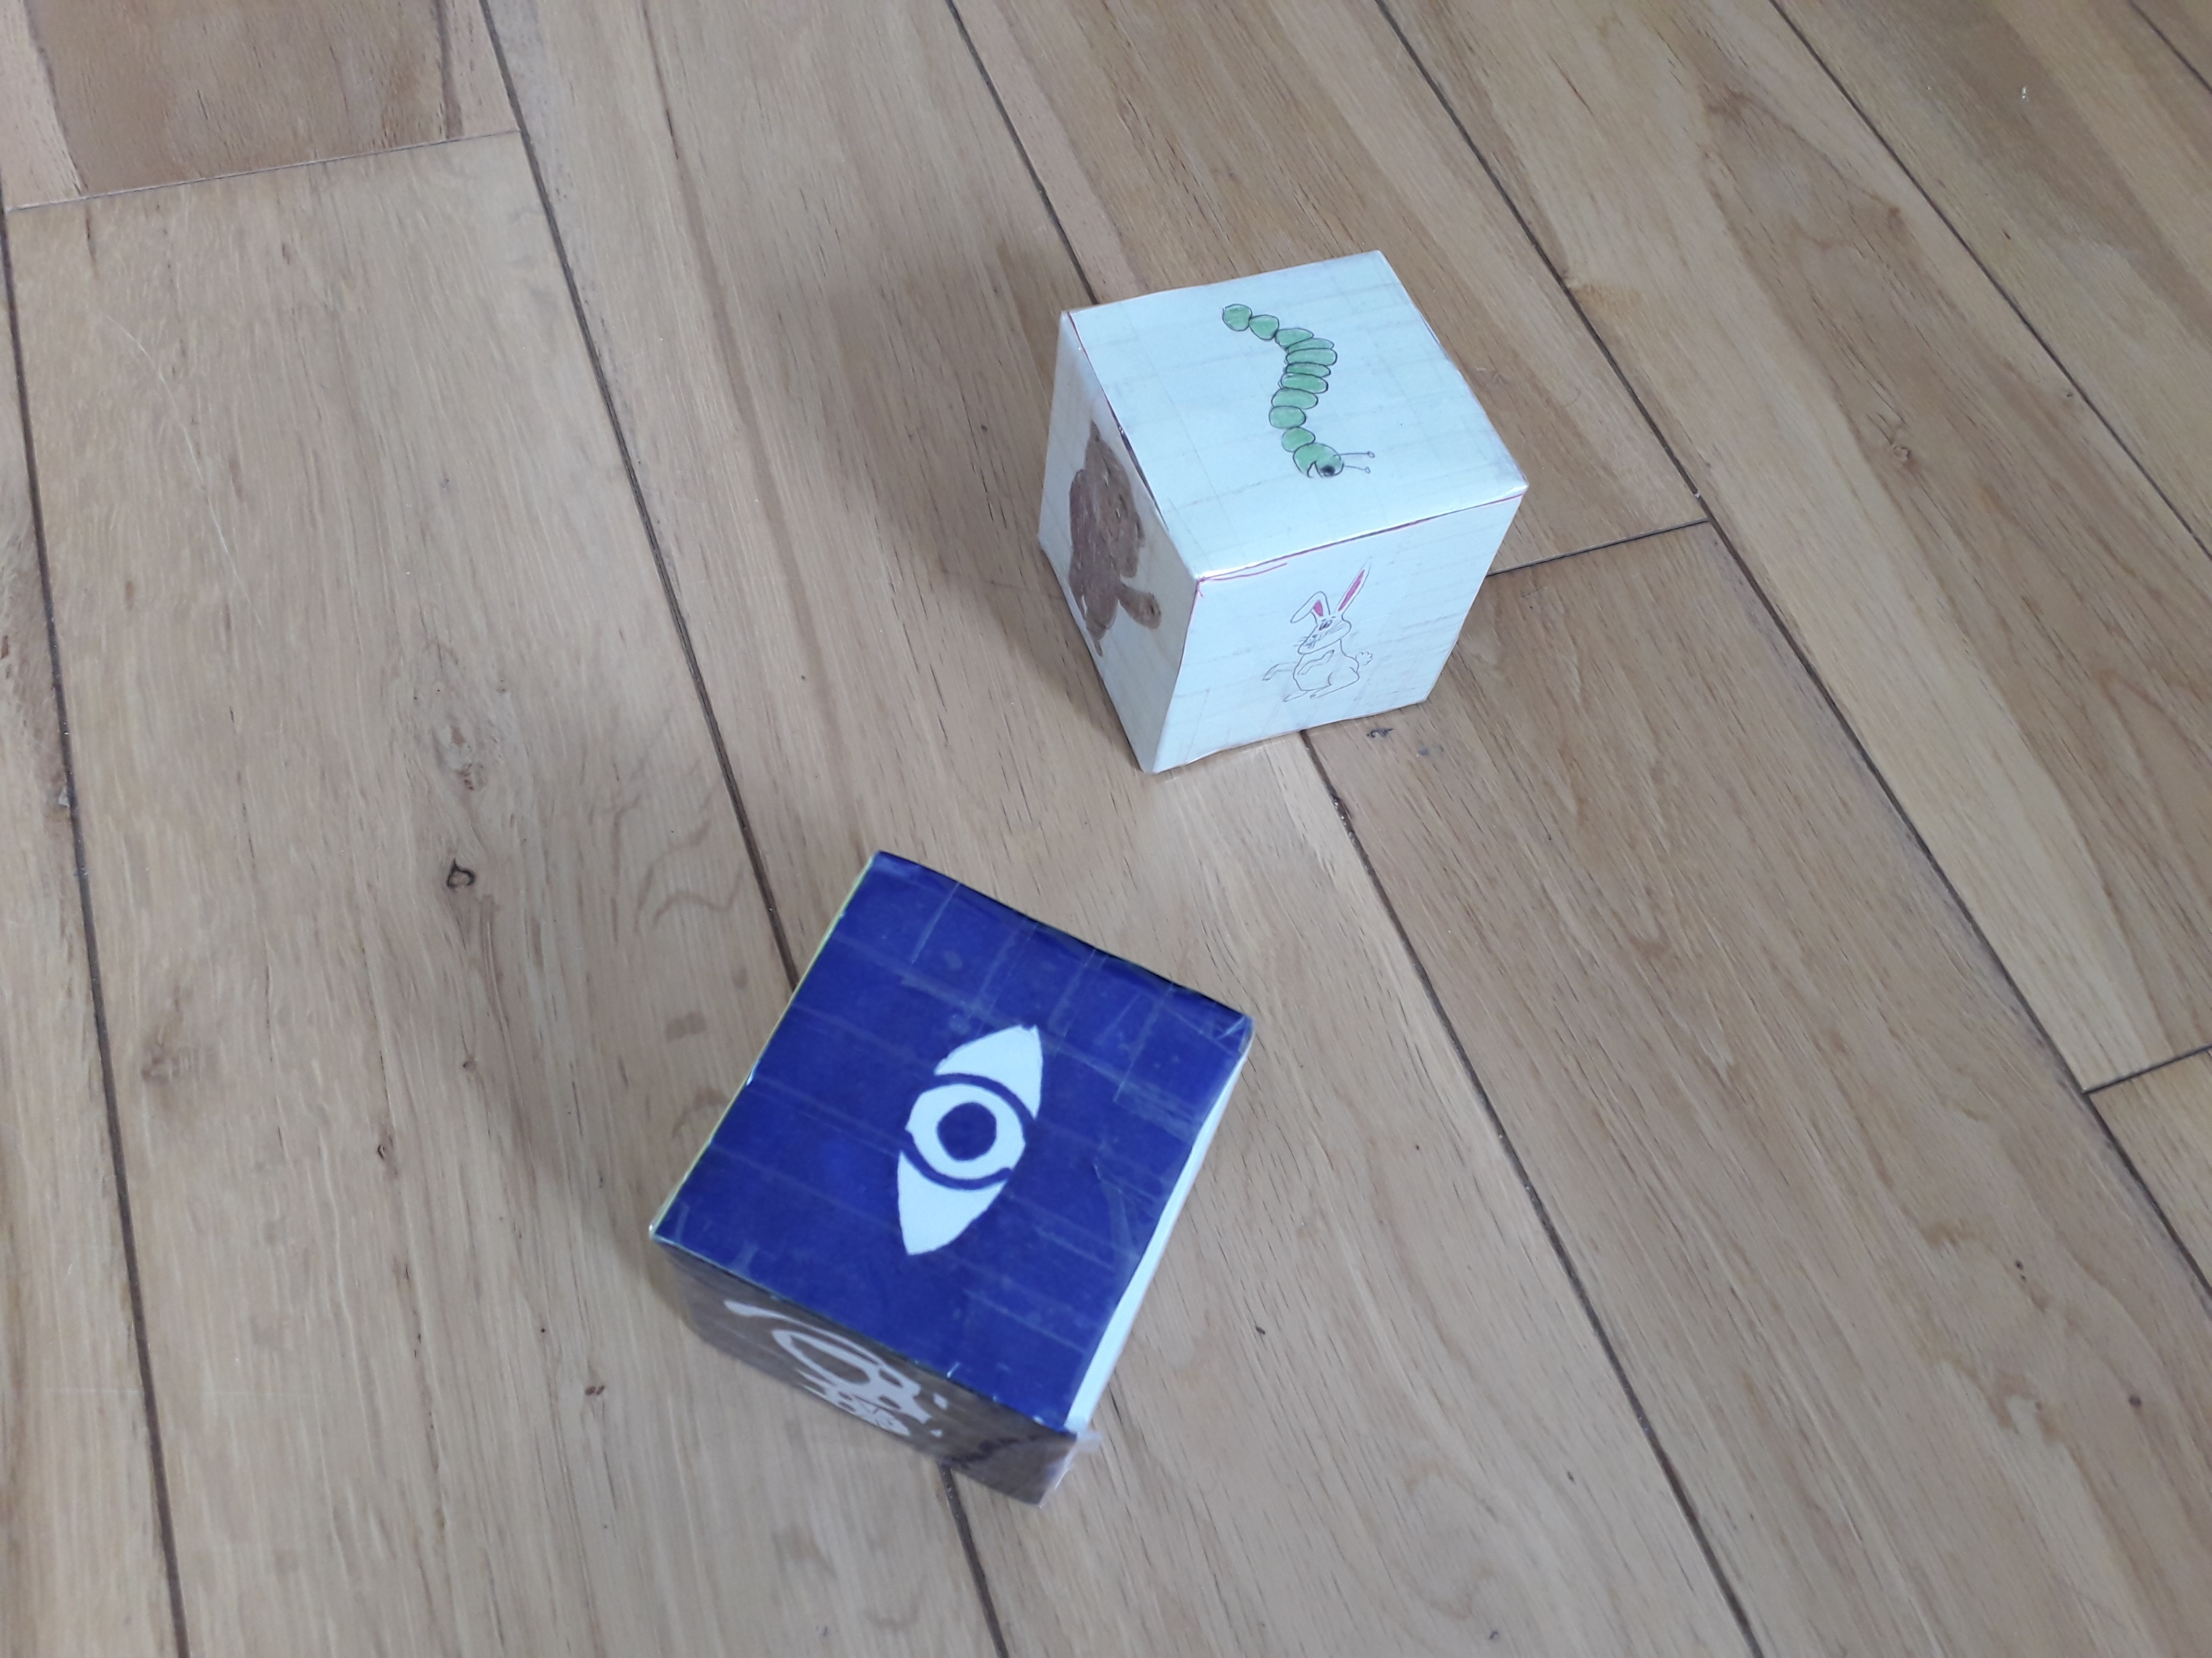
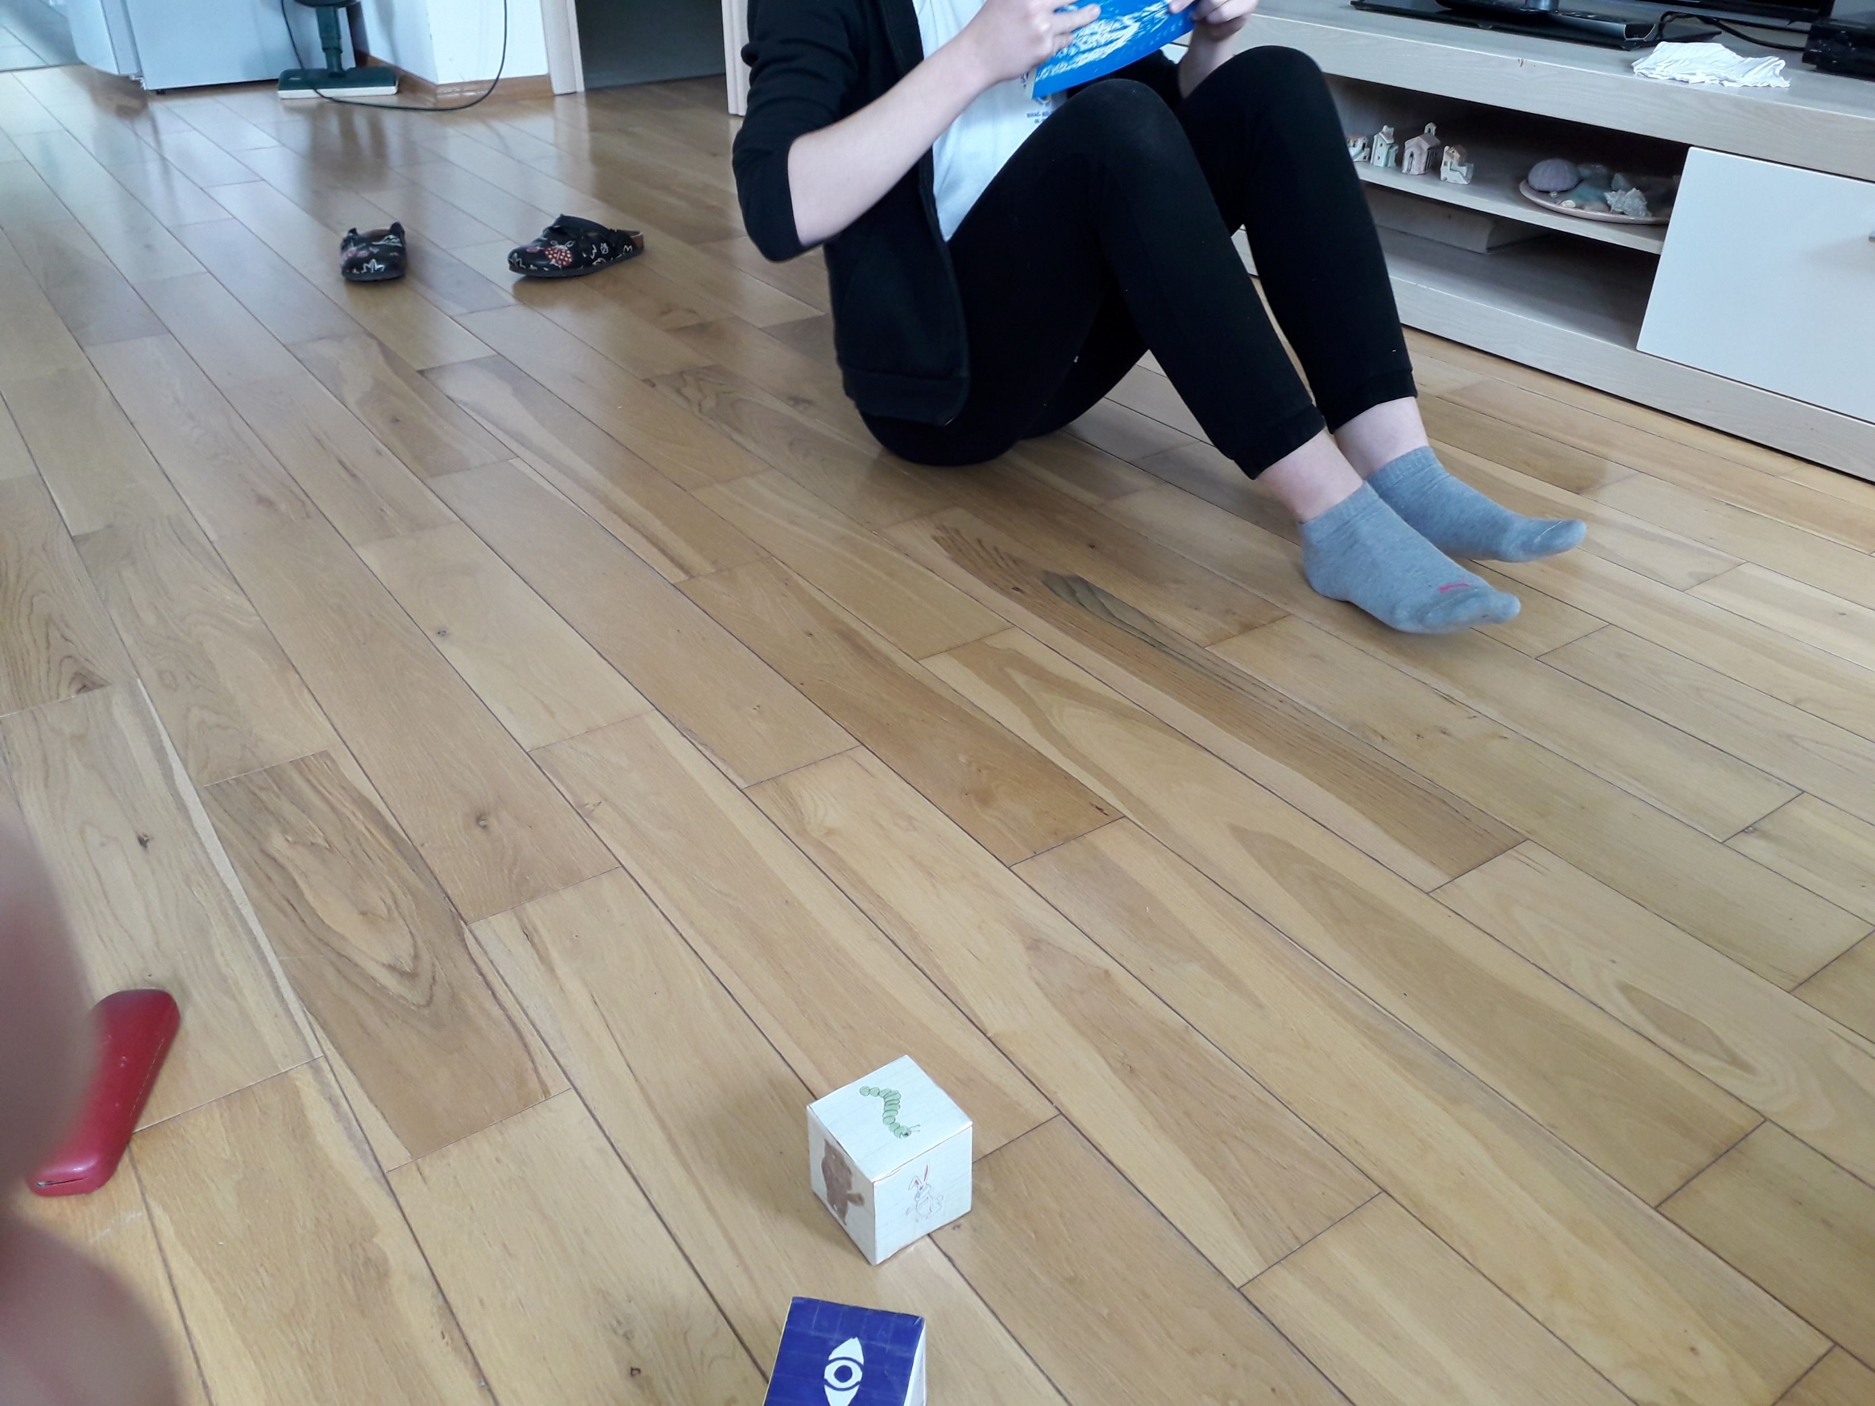
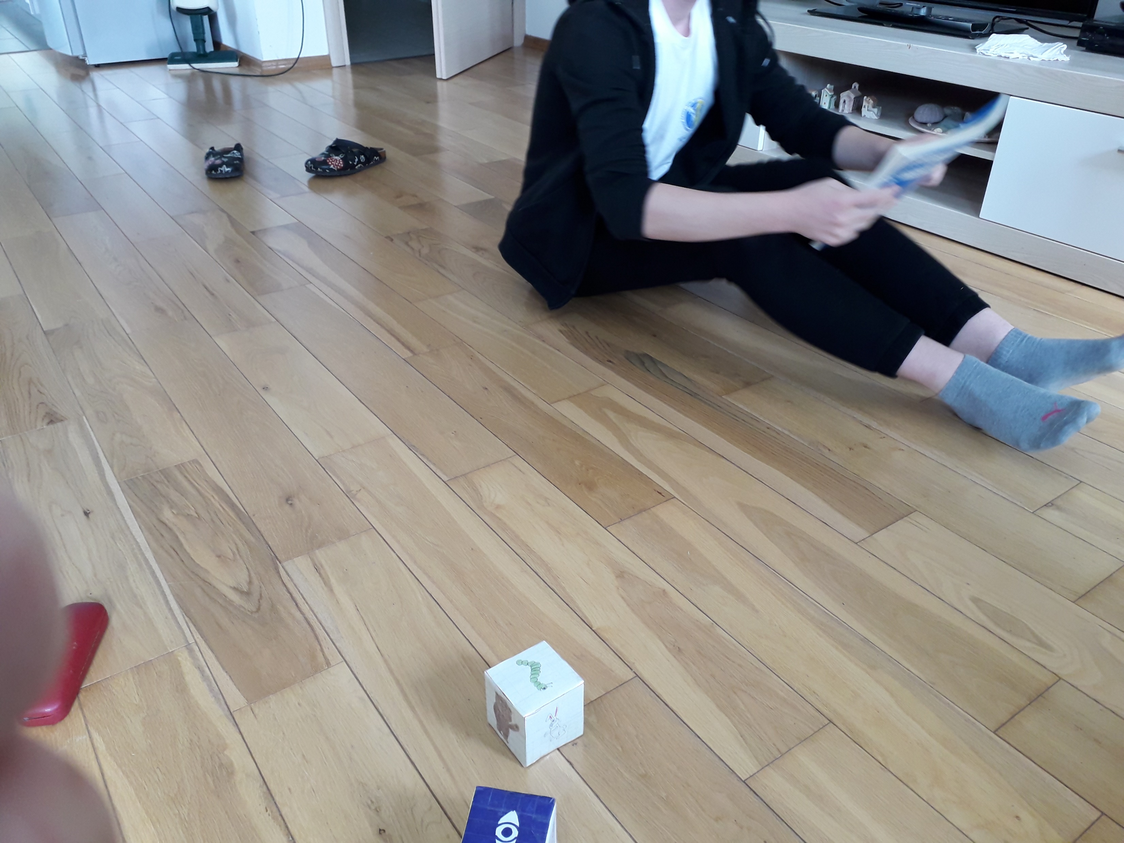
IGRA S KOCKAMA (BOJE I ŽIVOTINJE)
Napravite dvije kockice. Na prvoj kocki svaku plohu obojite jednom bojom, a na drugoj kocki na plohe naljepite crteže životinja. Bacite obje kocke. Krećite se poput životinje koju je pokazala kocka do druge prostorije i donesite predmet u boji koju je pokazala druga kocka. Igra je gotova kada okrenete sve životinje i sve boje s kocaka.

